Slide 1
Сиёсий техналогиялар
10 –Маъруза.
Сиёсий лойиҳалар ва сиёсий фандрайзинг технологиялари
Маърузачи
Хикматов Фатхулла Хабибуллаевич

Slide 2
Режа:
Кириш
Сиёсат лойиҳанинг ўзига хос хусусиятлари
Стратегик режалаштириш (лойиҳалаштириш) давлат сиёсатининг асосий элементи сифатида.
Давлат сиёсатини стратегик режалаштиришда таҳлил ва муқобил вариантлар танлови
Хулоса

Slide 3
Таянч сўзлар:
сиёсий лойҳа,
ижтимоий жараёнлар,
Сиёсий рисклар,
ички сиёсат,
стратегия,
сиёсий мафкура.
БМБЙ
ЕОИИ

Slide 4
Сиёсат лойиҳанинг ўзига хос хусусиятлари
“Сиёсий лойиҳа” атамаси муайян сиёсий воқеаларни баҳолашда кенг ва ҳуқуқий жиҳатдан қўлланилади.
Концептуал жиҳатга урғу берилган адабиётларни таҳлил қилиш бир қатор муаммоли соҳаларни аниқлашга имкон берди:
- амалиётда сиёсий лойиҳа технологияларига бўлган талаб билан сиёсатшунослик ушбу фаолият соҳаси учун концептуал ва услубий асосни шакллантирмаган;
- адабиётда кўплаб, бундан ташқари, "лойиҳа", ""сиёсий лойиҳа" атамаларининг маъно жиҳатидан сезиларли даражада ноаниқлиги, талқини ҳодисани тушунишни сезиларли даражада мураккаблаштиради;
- атаманинг кенг доирадаги талқини “лойиҳа” тушунчасини “прогноз”, “режа”, “стратегия”, “модел” ва ҳоказо тушунчалар билан осон алмаштириш билан бирга келади;
- лойиҳалаштиришга ўхшаш бўлган дастурлаш, моделлаштириш, прогнозлаш, режалаштириш, стратегик жараёнлар ўртасида умумий қабул қилинган фарқнинг йўқлиги кузатишимиз мумкунлиги;

Slide 5
Кўпинча "лойиҳа" атамасига "режа", "модел", "стратегия" ва "лойиҳа" атамалари орқали таъриф берилади.
"Режа" ва "лойиҳа" атамалари сиёсий лойиҳа тушунчасини "партиянинг муайян сиёсий куч сифатидаги фаолияти учун яхлит, кенг кўламли режа (лойиҳа)" ни яратиш сифатида таърифлашда бир тартибли атамалар сифатида ишлатилади.
Мамлакат (дунё, минтақа) нинг сиёсий маконида ўз ўрнини билиб олади ва белгиланган сиёсий мақсадларга эришиш учун муайян вазифаларни ҳал қилади”.
Методологик нуқтаи назардан, қизиқиш - бу лойиҳа, аслида, катта стратегия билан белгиланадиган таъриф.
Шундай қилиб, масалан, Э.Н. Ожиганов стратегияни "ҳар қандай манфаат соҳасида устунликка эришиш учун сиёсий ҳаракатларни ишлаб чиқиш ва сиёсий вазиятнинг асосий омилларини ўзлаштириш" деб таърифлайди.

Slide 6
Сиёсат лойиҳанинг ўзига хос хусусиятлари
К.В.Симонов, унинг “Сиёсий таҳлил” асарида берган:
“Сиёсий лойиҳа - бу муайян сиёсий тизимлар учун мумкин бўлган глобал, асосий ва фундаментал сифат ўзгаришлари тўғрисида илмий асосланган мулоҳазалар тайёрлаш, муҳим сиёсий ўзгаришларга олиб келадиган ва муҳим вақтни олади”.

Slide 7
Давлатнинг барқарор ривожланишининг асосий омилларидан бири ва давлатнинг ҳудудий сиёсатини амалга оширишнинг самарали воситаси лойиҳа қийматини яратиш концепциясига асосланди.
Замонавий давлат бошқаруви амалиёти таҳлили шуни кўрсатадики, давлат органларининг ижтимоий фойдали фаолиятининг қарийб 45 % асосан лойиҳаларга йўналтирилган лойиҳа ва дастурлар орқали амалга оширилади.
Бинобарин, ҳудудий ҳамжамиятларнинг барқарор ижтимоий-иқтисодий ривожланиши ва тадбиркорлик субектларининг самарали фаолият кўрсатиши учун давлат органлари илмий асосланган методология ва лойиҳаларни бошқариш воситаларидан фойдаланишлари керак.

Slide 8
Стратегик режалаштиришнинг асосий вазифаси – сиёсий ташкилот ичида ва олдиндан айтиб бериш қийин бўлган рақобат шароитида ташқи сиёсий муҳитда кутилаётган ўзгаришларга рационал реакцияни кўзда тутади

Slide 9
стратегик режалаштириш (лойиҳалаштириш) сифатида қуйидаги асосий қадамларни ўз ичига олади:
сиёсий ташкилотнинг миссиясини аниқлаш;
давлат сиёсатида субъектларининг кучли ва заиф томонларини ўрганиш («ташкилотнинг ички ташхиси»);
стратегик муқобил йўлларни ўрганиш (тизимли тахминий режаларни шакллантиршни ҳам инобатга олган ҳолда);
сиёсий стратегияни танлаш;
сиёсий стратегияни амалга ошриш (стратегиянинг асосий воситалари, яъни тактика, сиёсат, тадбир ва қоидалар стратегик фаолиятни амалга ошриш йўлидаги фаолияти сифатида);
сиёсий стратегияни амалга ошриш самарадорлигини назорат қилиш ва баҳолаш

Slide 10
Давлат сиёсатини стратегик режалаштиришда таҳлил ва муқобил вариантлар танлови
Сиёсатининг мувафақияти давлат ҳизматчиларининг лойиҳалаштириш аналитик ишларига боғлиқ.
Биринчи босқичда давлат сиёсатининг концепцияси ишлаб чиқилади ва ушбу сиёсатни амалга оширишнинг
илмий қарашлари,
тамойиллари,
устувор йўналишлари,
асосий механизмларининг ўзига хос тизимини намоён этади.
Агар мавжуд шароитлар имкон бераётган бўлса ва тегишли ресурслар мавжуд бўлса, сиёсатчилар бир қанча муқобил вариантларни тақдим қилишга уринадилар.
Ҳар бир вариант олдиндан белгиланган мезонлар бўйича баҳоланади.

Slide 11
Муқобил вариантларнинг муҳимлиги шундаки, уалрни ишлаб чиқишда:
барча фикр ва мулоҳазалар эътиборга олинади;
муаммони ҳал этиш учун оптимал танлов имконияти яратилади;
муқобил вариантлар чуқур таҳлил этилади;
консультация ва келишув механизми шаклланади.

Slide 12
сиёсий Муаммони ҳал этишнинг муқобил вариантларини шакллантиришда турли усуллар қўлланилади. Хусусан:
экспертлар ва мақсадли гуруҳ (фокус-гуруҳ) ларни сўровдан ўтказиш;
адабиётларни ўрганиш;
илмий тадқиқотлар ва эксперементлар;
далил ва ҳолатларни умумлаштириш ва туркумлаштириш;
тадбиқий таҳлил ва аналогиялар;
идеал моделга қиёслаш ва шакллантириш;
ақл ҳужуми ва Дельфи усули;
экспертлар ва ташқи ташкилотлар билан маслаҳатлашув ва ҳ.

Slide 13
Сиёсий стратегияни ишлаб чиқишда кўпинча муқобил курсни ишлаб чиқувчи ролида сиёсий мухолифат ёки жамоат ташкилотлари намоён бўлиб, улар муаммони ҳал этишнинг ўз вариантини тақдим қиладилар.
Қарор ёки дастурларнинг муқобил вариантлари белгиланган ва ишлаб чиқилгандан сўнг асосий вариантни танлаш керак бўлади, бу эса жуда мушкул иш. Бунинг асосий сабаби шундаки, давлат сиёсати қуйидаги масалаларни ҳал этиши керак бўлади:
бугунги ва келажак авлоднинг фаровон ҳаёти;
ўсишнинг статистик самарасизлиги ва хавфлари;
иқтсиодий ўсиш ва тенглик.
Аниқ бир вариантнинг танлови аниқ мезонлар ва вазият асосида амалга оширилади. Барча мезонлар қуйидаги гуруҳларга ажратилади: ижтимоий, сиёсий, техник, натижани кўрсатувчи.

Slide 14
Масалан, йўлларда автомобиль ҳалокатларини камайтириш учун чора-тадбир (лойҳа) ларни ишлаб чиқишда қуйидаги мезонлардан фойдаланиш мумкин:
Қутқариб қолинган ҳаётлар сони;
Белгиланган даражадан паст бўлмаган кўрсаткичда йўлларда ҳаракатланиш тезлигининг пасайиши;
Лойиҳани амалга ошириш учун белгиланган суммадан юқори бўлмаган давлат ҳаражатлари.
Автомобиль ҳалокатларини қисқартиришга қаратилган ҳаракатларнинг муқобил вариантлари қуйидаги чораларни қамраб олади:
ахборот ёки реклама компаниясини амалга ошириш (ахборот варианти);
автомобиль йўллари сифатини яхшилашга қаратилган инвистицион дастурларни ишлаб чиқиш;
йўл ҳаракати қоидаларини бузмайдиган ҳайдовчилар учун суғурта йиғимларини пасайтириш;
автомобиль хавфсизлиги билан боғлиқ стандартларни кўтариш (тартибга солувчи вариант);
тезликни чеклаш ва йўл ҳаракати қоидаларини бузганлик учун жазони кучайтириш.

Slide 15
Бошқа мисол шаҳарда ахлатни утилизация қилиш билан боғлиқ (лойиҳа).
Бир қанча вариантлар эҳтимоли бор:
ахлатни қайта ишлаш;
ахлат миқдорини камайтириш,
ресурсларни олиш, ёндириш,
ахлат ҳудудларига чиқариш.
АҚШда ҳамкорликда ҳаракатлар ва ресурслар иқтисодий усулдан фойдаланилади ва шунинг учун ахлатни қайта ишлашга катта эътибор қаратилади.

Slide 16
Муқобил вариантлар ишлаб чиқилганидан сўнг ва уларга баҳо берилганидан кейин энг маъқул деб топилган вариант танланади. Сўнгги вариантни танлашга ёрдам берувчи бир қанча усулларни кўрсатиб ўтиш мумкин:
Қуйидаги моделлар асосида барча муқобил вариантларни таққослаш: сарфланган маблағ - фойда; сарфланган маблағ - натижа; сарфланган маблағ - самарадорлик; сарфланган маблағ - ташқи иқтисодий йўналиш;
Жамият сиёсий ёки ижтимоий гуруҳининг кўпчилиги розилиги остида асосий вариантни танлаш;
Сайлов йўли билан сўнгги вариантни белгилаш (референдум), шу қаторда ихтилофли вазиятларда мазкур технологиялардан фойдаланиш;
Сиёсат мақсад ва вазифаларини таҳлил этиш, кейин истеъмолчилар нуқтаи назари бўйича муқобил вариантларни белгилаш.

Slide 17
муқобил вариантни танлашда сиёсий, иқтисодий ва техник омилларни ҳисобга олиш зарур
Танланган қарор (лойиҳалар) қуйидагиларни амалга ошириш имкониятини бериши кўзланган бўлади:
кўпроқ фойда кўриш;
кам сиёсий қаршиликка учраш;
яхши натижаларни ва иқтисодий ресурсларни танлаш.

Slide 18
Сиёсий таҳлилда қўлланиладиган усул, восита ва моделлар қарор қабул қилишда ва давлат сиёсатини ишлаб чиқишда кўплаб кўринишларга ва йўналишларга эга.
Сиёсий таҳлилнинг мазмун-моҳияти қуйидаги 3 саволга жавоб бериши лозим:
Потенциал муаммолар нималардан иборат ва уларнинг асл келиб чиқиш сабаблари?
Қарорлар қандай бўлиши керак ва муқобил вариантларни қандай қиёслаш мумкин?
Аниқ сиёсат ва ижтимоий-иқтисодий муҳитда сиёсат стратегиясини амалга ошириш учун у қандай бўлиши керак?

Slide 19
Сиёсатни ишлаб чиқиш жараёнида режалаштириш (лойиҳалаштириш) муҳим таркибий қисм ҳисобланади, у илмий башоратга суяниб, мақсадга йўналтирилган фаолиятдан иборат бўлади. Аналитик марказлар шуғулланадиган сиёсий башоратларнинг асосий функциялари қуйидагилардан иборат:
Долзарб сиёсий масалаларни белгилаш;
Давлат сиёсатининг узоқ муддатли ва қисқа муддатли оқибатларини аниқлаш;
Жамият ва давлат ривожланиши тенденцияларини, уларнинг ўзаро боғлиқлигини тушуниш;
Давлат сиёсатини баҳолаш ва таҳлил этиш бўйича ҳаракатларни рағбатлантириш;
Ушбу жараёнга илмий ва жамоат ташкилоталрини, турли сиёсий кучларни жалб этиш.

Slide 20
Дастур/лойиҳани ишлаб чиқиш, режалаштириш (лойиҳалаштириш) ва амалга ошириш бўйича асосан 3 гуруҳ мутахассислардан иборат бўлган каманда шакллантирилади:
Лойиҳа менежери;
Аналитиклар ва лойиҳани ишлаб чиқарувчилар;
Дастур ижрочилари.
Лойиҳани амалга оширишдан илгари, қоида тариқасида, лойиҳа иштирокичларининг асосий функциялари ва ўзаро алоқалари тушурилган жадвал тузилади.

Slide 21
Иқтисодий ресурснинг нисбатан мустақил роли араб давлатлари ва АҚШ ўртасидаги 70-йилларнинг бошидаги энергетик инқироз авжига чиққан музокараларда ҳам яққол намоён бўлади.
Кейин иқтисодиётнинг энергия компоненти алоҳида аҳамиятга эга бўлди.
ОПEК мамлакатлари нафақат иқтисодий жиҳатдан фойдали, балки сиёсий таъсирга эга бўлиб, дунёнинг етакчи давлати – АҚШ ни музокаралар столига қўйдилар.
Кейинчалик, ХХI асрда, энергия яна дунё сиёсатида муҳим ресурс бўлиб қолди.

Slide 22
Лойиҳа бошқаруви ва унинг моҳияти
Лойиҳаларни бошқариш" синтетик фан бўлиб, у ҳам махсус, ҳам супер-профессионал билимларни бирлаштиради.
Махсус билимлар лойиҳалар тегишли бўлган фаолият соҳасининг хусусиятларини акс эттиради

Slide 23
Лойиҳани бошқариш усуллари
лойиҳанинг мақсадларини аниқлаш ва уни асослаш;
лойиҳанинг тузилишини аниқлаш (кичик мақсадлар, бажариладиган ишларнинг асосий босқичлари);
молиялаштиришнинг зарур ҳажмлари ва манбаларини аниқлаш;
ижрочиларни, хусусан, тендер ва танлов тартиб-таомиллари орқали танлаш;
шартномаларни тайёрлаш ва тузиш;
лойиҳани амалга ошириш муддатларини аниқлаш, уни амалга ошириш жадвалини тузиш, зарур ресурсларни ҳисоблаш;
лойиҳанинг сметаси ва бюджетини ҳисоблаш;
хавфларни режалаштириш ва ҳисобга олиш;
лойиҳанинг бориши устидан назоратни таъминлаш ва бошқалар.

Slide 24
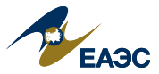
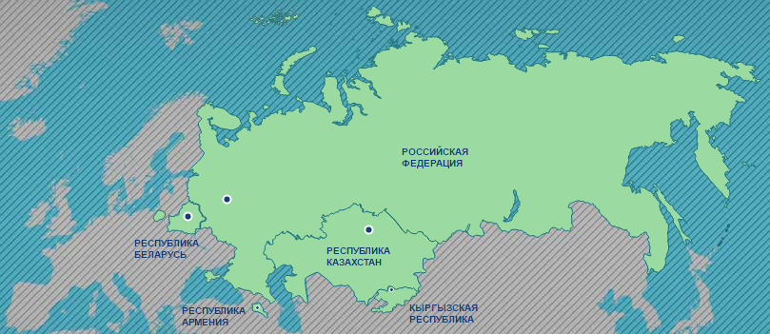





Евроосиё иқтисодий иттифоқи
Россиянинг ГЕОИҚТИСОДИЙ СТРАТЕГИК ЛОЙИҲАСИ

Slide 25
Евроосиё иқтисодий иттифоқи Россиянинг ГЕОИҚТИСОДИЙ СТРАТЕГИК ЛОЙИҲАСИ
Арманистон, Белоруссия, Қозоғистон, Қирғизистон ва Россиянинг Ягона товарлар, хизматлар, капитал ва меҳнат бозори
КУН ТАРТИБИ:
ЕОИИ нинг юқори даражадаги изчиллиги, ЕОИИ тўғрисидаги шартноманинг "йўл харитаси" бўйича ҳаракат
Тахминан 400 та тарифсиз тўсиқларни бирлаштириш/бартараф қилиш (Унификация)
Макроиқтисодий сиёсатни самарали мувофиқлаштириш (координация)
Эркин савдо зоналари тармоғини ва савдо-иқтисодий ҳамкорлик тўғрисидаги битимларни яратиш
Notes:
Базовые принципы Евразийского экономического союза – равноправие, прагматизм, взаимное уважение, сохранение национальной самобытности и государственного суверенитета всех стран-участниц.
Тема ЕТТ:
С 1 декабря Казахстан сможет в одностороннем порядке снизить пошлины на продукты питания, товары легкой промышленности, одежду, обувь и автомобили. Казахстан вел переговоры 19 лет, с 2009 г. одной из основных проблем для него было членство в Таможенном союзе: тарифы в евразийском объединении выше, чем согласованные Казахстаном с другими членами ВТО. После присоединения к ВТО средняя ставка составит 6,5% против 10,4% в Евразийском экономическом союзе (ЕАЭС).
Расхождения есть более чем по 3000 из 11 000 позиций товарной номенклатуры. Импортеры могут попытаться ввезти товары в Казахстан по более низкой ставке, а затем продать в других странах ЕАЭС. По отдельным товарам разница несущественна – 1–2%, рассказал он, а из-за девальвации в странах ЕАЭС уровень защиты рынка вырос. Такие товары – 1347 позиций – Евразийская экономическая комиссия (ЕЭК) предлагает изъять из Единого таможенного тарифа (ЕТТ), по ним пошлины будут регулироваться соглашением Казахстана и ВТО. Ставки могут быть снижены уже весной-летом 2016 г.
Но есть и товары, по которым ставки существенно отличаются. По товарам повышенного риска, например автомобилям и самолетам, будут применятся специальные меры: за их перемещением будет следить специальная электронная система. Если товар ввозится через Казахстан по пониженным ставкам, то в Россию он попадет, только если будут доплачены пошлины. Такие предложения рабочая группа представит совету ЕЭК на следующей неделе.
Системы мониторинга товаров, которые могут ввозиться в Казахстан по ставкам ниже ставок ЕТТ, безусловно, нужны, согласен сотрудник Федеральной таможенной службы (ФТС). ФТС работает с правительством, чтобы, не восстанавливая таможенного контроля на границе с Казахстаном, не допустить ввоза товаров, оформленных по меньшим ставкам.
Тема сети ЗСТ:
Одним из приоритетов деятельности Евразийской экономической комиссии является налаживание взаимодействия с Европейским союзом, Европейской комиссией, европейскими органами и институтами. На заседании Евразийского межправительственного совета 8 сентября 2015 года в г. Гродно (Беларусь) главами Правительств стран-участниц ЕАЭС был одобрен проект памятной записки «Евразийский экономический союз — Европейский союз: контуры сотрудничества». Памятная записка была передана в Европейскую Комиссию.
Заключена ЗСТ с Вьетнамом (29 мая 2015 года).
ЕЭК создала Совместные исследовательские группы по изучению целесообразности заключения с: Израилем, Египтом, Ираном, Индией.
Страны Шанхайской организации сотрудничества (ШОС) и Евразийского экономического союза (ЕАЭС) готовят соглашение о всеобъемлющем экономическом континентальном партнерстве. (актуальность информации – на 2 марта 2016 г.)
Об этом сообщил первый заместитель министра экономического развития РФ Алексей Лихачев на первом российско-китайском строительном форуме в Москве.
"В декабре 2015 года на совете глав ШОС прозвучала идея от наших казахстанских партнеров всерьез подумать о зоне свободной торговли ШОС. Мы не просто приняли вместе с китайской делегацией, мы развили эту идею до следующей: фактически мы сейчас будем готовить подходы к некому экономическому континентальному партнерству, к всеобъемлющему договору в рамках ШОС", - сказал он.
Соглашение предусмотрит три крупных составляющих. "Это свобода движения товаров, содействие товарообороту, это вопросы свободы движения капиталов, инвестиций, комфортная среда для увеличения доли расчетов в национальных валютах. И конечно же преференциальный доступ к нашим рынкам услуг и строительным услугам", - сказал он.
Лихачев отметил, что в ШОС входят Китай и Россия, страны Центральной Азии. "Но (ШОС - прим. ред.) вовлекает в эту работу, с одной стороны, Армению и Белоруссию, являющихся членами ЕАЭС, с другой стороны, Индию и Пакистан, которые начали непростой, но, я думаю, в будущем успешный путь присоединения к Шанхайской организации. Таким образом, только задумайтесь, около половины населения всего мира будет участником этого огромного соглашения", - добавил первый замглавы МЭР.
Работа по подготовке этого соглашения будет вестись как в рамках Евразийского союза, так и в рамках двусторонних контактов между КНР и Россией, продолжил Лихачев.
"Я бы хотел подчеркнуть, что эта задача доложена нашим руководителям - председателю КНР, президенту РФ. Думаю, что финальная точка в начале этих переговоров, в создании этого, может быть, самого амбициозного торгового соглашения в мире, будет поставлена на встрече глав государств Шанхайской организации сотрудничества", - сообщил он.

Slide 26
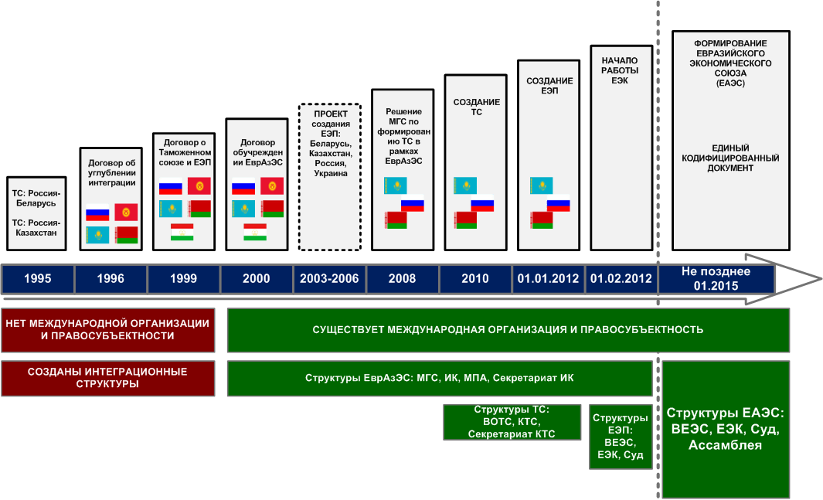



Евроосиё иқтисодий интеграцияси тарихи
Яратилиш
Евроосиё иқтисодий иттифоқи
(ЕАЕИ):
Беларус, Қозоғистон, Россия,
Арманистоннинг қўшилиши (02.2015)
ва Қирғизистон (08.2015)
Ягона КОДИФИКАЛАНГАН ҲУЖЖАТ
МДҲнинг ташкил топиши
(12 та давлат)
Создание ЕАБР
Создание
АКФ ЕврАзЭС
1991
01.01.2015
Миллатлараро ваколатга эга бўлмаган халқаро ташкилот
Международ-ная организация
без над-национальной
компетенции

Slide 27
Умумий иқтисодий макон (ЕЭП)
"Тўрт эркинлик" ни амалга ошириш: товарлар, хизматлар, капитал ва ишчи кучининг эркин ҳаракати
Интеграциялашган саноат бозорларини шакллантириш
Мувофиқлаштирилган макроиқтисодий ва пул-кредит сиёсатини олиб бориш
Иқтисодиётни тартибга солишни асосий соҳаларда (рақобат, субсидиялар, давлат харидлари, техник жиҳатдан тартибга солиш, табиий монополия субектлари фаолияти, интеллектуал мулкни ҳимоя қилиш ва бошқалар) мувофиқлаштириш ва унификация қилиш.
Notes:
К 1 января 2012 года была сформирована правовая база ЕЭП — рынка со 170 млн потребителей, унифицированным законодательством, свободным передвижением товаров, услуг, капитала и рабочей силы. В основе ЕЭП лежат согласованные действия в ключевых областях регулирования экономики: в макроэкономике, сфере конкуренции, в области промышленных и сельскохозяйственных субсидий, транспорта, энергетики, тарифов естественных монополий.
Для населения и бизнес-cообщества выигрыш от ЕЭП очевиден. Предприниматели имеют равный режим доступа на общий рынок трех стран, могут свободно выбирать, где им регистрировать свои фирмы и вести бизнес, без излишних ограничений продают товары в любом из государств-членов ЕЭП, имеют доступ к транспортной инфраструктуре и т. д. Создание и поэтапная отладка механизмов работы единого рынка — важная часть планов стран-участниц ТС и ЕЭП по переходу от сырьевой экономики к инновационной.

Slide 28
ЕОИИ ни яратиш мақсадлари
аъзо давлатлар иқтисодиётини уларнинг аҳолисининг турмуш даражасини ошириш манфаатларида барқарор ривожлантириш учун шарт-шароитлар яратиш
Иттифоқ доирасида товарлар, хизматлар, капитал ва меҳнат ресурсларининг ягона бозорини шакллантириш истаги
миллий иқтисодиётларни ҳар томонлама модернизация қилиш, ҳамкорлик қилиш ва жаҳон иқтисодиётида рақобатбардошлигини ошириш

Slide 29
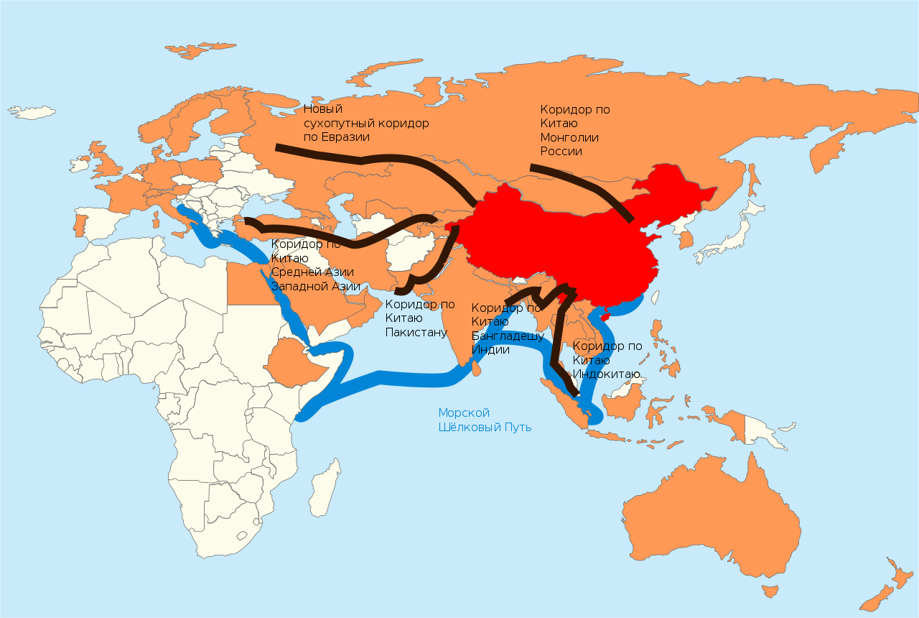
“БИР МАКОН БИР ЙЎЛ” ХХР ГЕОИҚТИСОДИЙ СТРАТЕГИК ЛОЙИҲАСИ

Slide 30
ЕОиИ га тегишли шартнома бандлари
МАКРОИҚТИСОДИЙ СИЁСАТ
ВАЛЮТА СИЁСАТИ
ХИЗМАТЛАР САВДО, ИДОРА, ФАОЛИЯТ
ВА ИНВЕСТИЯ
МОЛИЯ БОЗОРЛАРИНИ ТАРТИБГА СОЛИШ
СОЛИҚЛАР
РАҚОБАТНИНГ УМУМИЙ ТАМОЙИЛЛАРИ ВА ҚОИДАЛАРИ
ТАБИИЙ МОНОПОЛИЯЛАР
ЭНЕРГЕТИКА
ТРАНСПОРТ
ДАВЛАТ ХАРИДЛАРИ
ИНТЕЛЛЕКТУАЛЬНАЯ МУЛК
САНОАТ
АГРОПРОСАНОАТ КОМПЛЕКС
МЕҲНАТ МИГРАЦИЯ

Slide 31
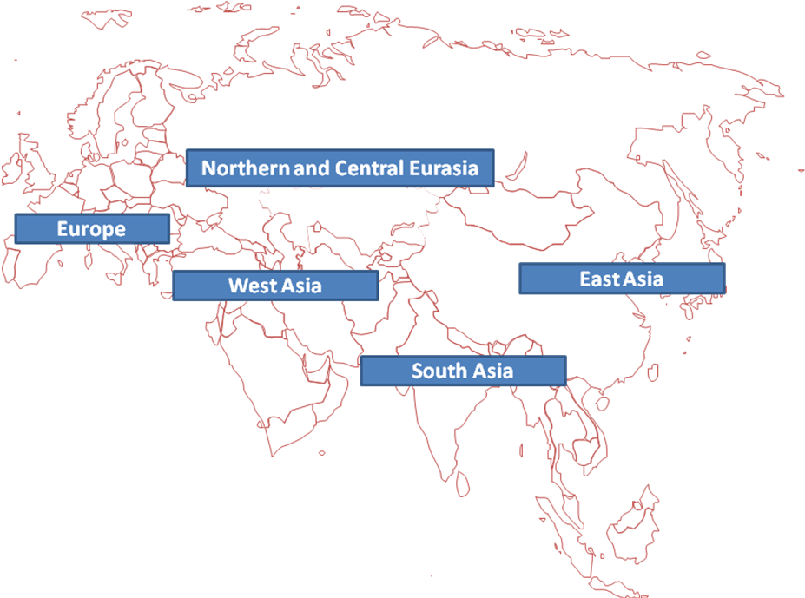
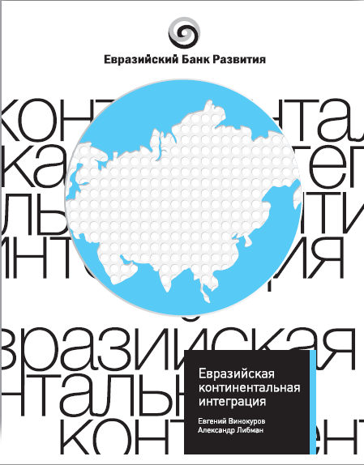
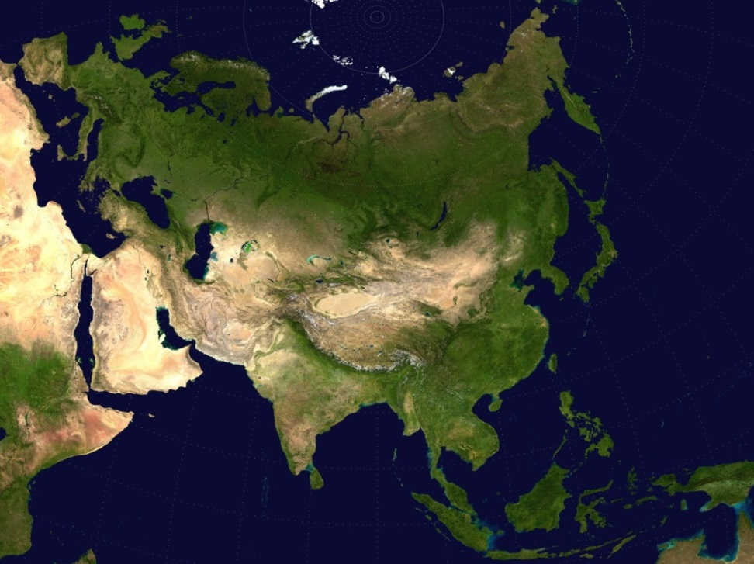
Евроосиё континентал интеграцияси
Континентал интеграциянинг муҳим йўналишлари:
ЕАЭС – ЕС
ЕАЭС, ШАРҚ айниқса Хитой
IIASA (Вена) билан халқаро лойиҳа: ЕИ-ЕАЕИ муҳокама платформаси
ЕОИИ ва СРЕБ ўртасидаги интерфейсни ўрганиш

Slide 32
ЕОИИ шартномасининг ўтиш ҲОЛАТлари
2016
Тиббий препаратлар ва маҳсулотларнинг умумий бозори
2019
Умумий Электр Энергияси бозори
2025
Газ, нефт ва нефт маҳсулотларининг ягона бозори
2022
Миллий молия бозорини тартибга солиш органини яратиш

Slide 33
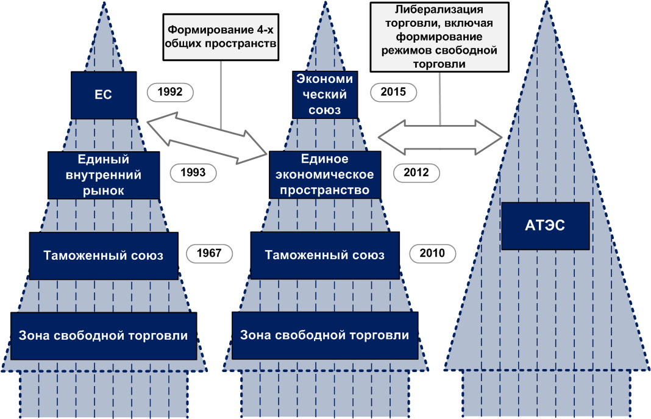
Атлантикадан Тинч океанигача бўлган умумий иқтисодий макон

Slide 34
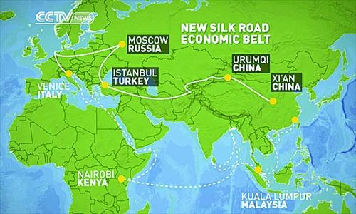
“БИР МАКОН БИР ЙЎЛ” ХХР ГЕОИҚТИСОДИЙ СТРАТЕГИК ЛОЙИҲАСИ

Slide 35
“БИР МАКОН БИР ЙЎЛ” ХХР ГЕОИҚТИСОДИЙ СТРАТЕГИК ЛОЙИҲАСИ (хит - 一带一路)
Асосий мақсадларни таҳлил қилиш
1. “Бир белбоғ ва бир йўл” иқтисодиёт ва халқаро муносабатларда глобал етакчиликка эришиш бўйича узоқ муддатли стратегия элементи сифатида.
2. “Очиқлик сиёсати”ни илгари суриш ва минтақавий шериклар билан муносабатларни ривожлантириш.
3. Иқтисодий ривожланишнинг янги моделига ўтиш шароитида иқтисодий ўсишнинг асосини яратиш ва рағбатлантириш.
4. Ортиқча ишлаб чиқариш қуввати ва ортиқча ишлаб чиқариш муаммосини ҳал қилиш.

Slide 36
“БИР МАКОН БИР ЙЎЛ” ХХР ГЕОИҚТИСОДИЙ СТРАТЕГИК ЛОЙИҲАСИ
5. Хитойнинг қирғоқбўйи ва ички ҳудудлари ижтимоий-иқтисодий ривожланишида табақаланиш даражасини пасайтириш.
6. Транспорт инфратузилмаси объектларини модернизация қилиш ва янгиларини яратиш, шунингдек, яхлит транспорт тизимларини шакллантириш орқали ташқи савдо салоҳиятини ривожлантириш.
7. Хитой маҳсулотларини экспорт қилиш ва минерал хом ашё импорти учун янги бозорларни ривожлантириш.

Slide 37
“БИР МАКОН БИР ЙЎЛ” ХХР ГЕОИҚТИСОДИЙ СТРАТЕГИК ЛОЙИҲАСИ
8. Евроосиёда иқтисодий интеграциянинг зарурий шартларини шакллантириш.
9. Минтақавий валюта-молиявий интеграцияни ривожлантириш ва халқаро молиявий операцияларда юаннинг ролини ошириш.
10. “Бир камар ва бир йўл” мафкуравий босқич сифатида. ХХР янги раҳбариятининг ташқи сиёсати ва ижтимоий-иқтисодий концепцияларида боғловчи элементнинг роли.

Slide 38
“БИР МАКОН БИР ЙЎЛ” ХХР ГЕОИҚТИСОДИЙ СТРАТЕГИК ЛОЙИҲАСИ
Минтақалараро сезиларли фарқлар ва ишлаб чиқаришнинг юқори ҳудудий концентрацияси ХХР нинг энг кескин муаммоларидан биридир. Мамлакат ҳудудининг атиги 5,6 фоизини эгаллаган Гуандун, Цзянсу, Шаньдун ва Чжэцзян, каби аҳоли зич жойлашган тўртта қирғоқ провинсиялари 2015 йилда ЯИМнинг 36,8 фоизини ташкил этди.
Ўз навбатида, улкан Шимолий-Ғарбий ва Жануби-Ғарбий минтақаларнинг миллий иқтисодиётдаги улуши 5,9 ва 10,5% дан ошмайди (Сичуансиз - 6%). Марказий бўйсунувчи шаҳарларда (Пекин, Шанхай ва Тянжин) 2015 йилда аҳоли жон бошига ялпи ички маҳсулот ҳажми (ППП бўйича) 30 минг долларга, Тсзянсу ва Тяньцзинь провинсияларида 25 ва 22 минг долларга етди, Тибетда эса.
Мухтор республика ва Гансу, Юннан ва Гуйчжоу провинсиялари 7-9 минг долларни ташкил этди.Хитой провинсиялари ўртасидаги аҳоли жон бошига тўғри келадиган даромадлар бўйича фарқлар янада жиддийроқ — 4,5 баробаргача.

Slide 39
“БИР МАКОН БИР ЙЎЛ” ХХР ГЕОИҚТИСОДИЙ СТРАТЕГИК ЛОЙИҲАСИ
2000-2016 йилларда иш ҳақи ошди. йилига 8 дан 62 минг юангача (2010-йилларнинг бошидан буён ўсиш суръати пасайиб бормоқда).
Нархларнинг кўтарилиши ва меҳнат қонунларининг қаттиқлашиши тўқимачилик ва трикотаж, кийим-кечак, поябзал, ўйинчоқлар ва бошқаларни ишлаб чиқарувчиларни мажбур қилмоқда. ишлаб чиқаришни Жанубий ва Жанубий-Шарқий Осиё мамлакатларига ўтказиш[10].
Хитойнинг "саноат ядроси" дан капиталнинг энг сезиларли чиқиб кетиши - Гуангдонг, Фужиан, Зҳежианг, Жиангсу ва Шандонг қирғоқ провинсиялари.
Бу моношаҳарларда ишлаб чиқариш инқирози ва ижтимоий кескинликни келтириб чиқариши мумкин.
Иш ҳақи пастлигича қолаётган ички ҳудудлар шарқий вилоятлардан кўчирилган корхоналарнинг бир қисмини жалб қилиши мумкин, аммо бунинг учун саноат, транспорт ва ижтимоий инфратузилмани сезиларли даражада яхшилаш, хавфсизлик муаммоларини ҳал қилиш ва чегара савдо-логистика марказларини яратиш зарур.

Slide 40
“БИР МАКОН БИР ЙЎЛ” ХХР ГЕОИҚТИСОДИЙ СТРАТЕГИК ЛОЙИҲАСИ
2000-йилларнинг биринчи ярмидан бошлаб номутаносибликни бартараф этиш.
Хитойда ички ҳудудларни жадал ривожлантириш, шу жумладан янги саноат ва транспорт инфратузилмасини шакллантиришни назарда тутувчи “Ғарбга бориш(“Go West” policy), ” сиёсати амалга оширилмоқда [4, 19].
Вазифа - иқтисодий фаолият марказини ғарбга кўчириш, бу эса ишлаб чиқаришнинг ҳаракатчан омиллари - меҳнат ресурслари ва капитални қайта тақсимлашни талаб қилади[8]. Бунга СРЕБ режаларида кўзда тутилган ғарбий чегараларда янги транспорт йўналишлари ва “экспорт дарвозалари"ни яратиш ёрдам беради.
Инфратузилманинг ортда қолган ривожланиши ХХР дан хорижга меҳнат талаб қиладиган тармоқларнинг кўчирилиши муносабати билан қўшимча аҳамиятга эга бўлади.
Хитой ҳали "жаҳон фабрикаси" мақомини йўқотиш хавфи остида эмас, лекин ишчи кучининг арзонлиги туфайли унинг маҳсулотларининг нархлари рақобатбардош устунликлари сусайиб бормоқда[9].

Slide 41
“БИР МАКОН БИР ЙЎЛ” ХХР ГЕОИҚТИСОДИЙ СТРАТЕГИК ЛОЙИҲАСИ
Табиийки, иқтисодий қудратини ошириб бораётган Хитой Осиёда ўзининг геосиёсий таъсир доирасини ҳам кенгайтиришга интилмокда. Хитой олиб бораётган умумий геостратегик босим Жануби-Шарқий, Шимоли-Шарқий, Шимоли-ғарбий йўналишларда амалга оширилмокда.
Хитойнинг Жануби-Шарқий йўналишдаги геостратегиясининг мақсади-Таиланд, Сингапур, Малайзия ва Индонезия мамлакатлари ҳамда Молук қўлтиғини ана шу ҳудудда яшаётган этник хитойлар (хуацяо) ҳамда ядровий ракеталар билан куролланган харбий денгиз ва харбий стратегик кучлари ёрдамида назорат қилишдан иборат.
Унинг Шимоли-Шарқий ва Шимоли-ғарбий йўналишдаги геостратегияси Узоқ Шарк ва Марказий Осиёда Россия манфаатлари билан кесишади. В.Дергачев фикрига кўра, Россия ва Хитойнинг келажаги очиқ иқтисодиёт ва савдони ривожлантиришга таяниши, улкан Буюк Евроосиё даштини ҳамкорликда ўзлаштириш, мингйиллик арафасида ўзаро муносабатларни мустахкамлаш асосида амалга оширилиши керак.

Slide 42
“БИР МАКОН БИР ЙЎЛ” ХХР ГЕОИҚТИСОДИЙ СТРАТЕГИК ЛОЙИҲАСИ
Келажакда Шинжон-Уйғур автоном республикасидаги (ШУАР) жадал ривожланаётган Хоргос ва Алашанкоу транзит пунктлари ана шундай марказлар ролини ўйнаши керак.
Бу ҳудуд СРЕБни ишлаб чиқувчиларнинг диққат марказида: Қозоғистон билан чегарадош ҳудудларни ўзлаштириш ва Урумчидан муҳим транспорт пункти сифатида фойдаланиш ШУАРнинг иқтисодий муаммоларини ҳал қилишга ва миллатлараро можаролар интенсивлигини камайтиришга ёрдам беради.
Бунда ШУАРнинг роли шарқий вилоятлар “экспорт портлари”нинг транспорт функсияларига кўпроқ мос келади, лекин унинг ички талабнинг етакчи ҳудудига айланишини кутмаслик керак [2].

Slide 43
Россия-Хитой мулоқоти: 2022- геосиёсий – геоиқтисодий лойиҳаси
Кириш.
Москва ва Пекин Марказий Осиё ва бутун Евроосиё давлатларининг хавфсизлиги ва фаровонлигидан бирдек манфаатдор, гарчи уларнинг манфаатлари маълум жиҳатларда мос келмаслиги мумкин.
Хитойнинг Марказий Осиёдаги иқтисодий таъсири кучаймоқда, айни пайтда Россиянинг хавфсизлик соҳасидаги таъсири ҳам кучаймоқда, айниқса АҚШ қўшинлари Афғонистондан олиб чиқиб кетилганидан кейин. Москва ва Пекин минтақада бир-бирининг оқилона ва қонуний ҳуқуқ ва манфаатлари ҳурмат қилинсагина барқарорлик ва ривожланиш тенденциясини сақлаб қолиш мумкинлигини билади.
Россия ва Ғарб ўртасидаги муносабатлардаги энг йирик геосиёсий инқироз Евроосиёдаги минтақавий жараёнларга таъсир қилиши муқаррар. Мутахассислар коллектив Ғарб ва Россия ўртасидаги қарама-қаршилик кучайишини кутмоқда. Хитой ва бошқа ўйинчилар, эҳтимол, жиддий иқтисодий санкциялар шароитида ҳокимиятни қайта тақсимлаш даврида минтақадаги иштирокини оширишни хоҳлайди.

Slide 44
Бундан ташқари, ушбу икки геосиёсий лойҳавий стратегия Марказий Осиё мамлакатларининг сиёсий ва иқтисодий ривожланишига, шунингдек уларнинг ташқи сиёсатига таъсир қилади.
Кириш.
Сўнгги йилларда Россия ва Хитой Евроосиё минтақаси билан боғлиқ бўлган иккита геосиёсий стратегияни амалга оширмоқдалар, Марказий Осиё орқали ўтадиган савдо ва энергия йўллари орқали Шарқ ва Ғарб ўртасидаги иқтисодий ҳамкорликни ривожлантириш мақсадида.
Ҳозирги вақтда Евросиё иқтисодий иттифоқининг амалга оширилиши минтақадаги ҳамкорликни ривожлантиришга қаратилган энг ёрқин уринишлардан бири ҳисобланади, Шу билан бирга, Ипак йўли иқтисодий камарининг Хитой стратегияси инфратузилмани ривожлантириш ва миллий иқтисодиётни ривожлантиришга йўналтирилган улкан инвестициялар ва Марказий Осиёнинг барча мамлакатларини фойдали энергия ва иқтисодий тармоққа жалб қилувчи жозибали лойиҳадир.

Slide 45
Янги геосиёсий шароитда иккиламчи санкциялардан қўрқиб, Евроосиё мамлакатлари Евроосиё интеграцияси ва бошқа шериклик ўртасида мувозанатни сақлайди.
Москвага қарши жорий қилинган санкциялар Евроосиё иқтисодий иттифоқи доирасидаги ҳамкорликни қайсидир йўналишда мустаҳкамлашга ёрдам бериши мумкин, бироқ айни пайтда иқтисодий ҳамкорликни ривожлантириш имкониятларини чеклайди.
“Катта Евроосиё ҳамкорлиги” ва “Бир камар (макон), бир йўл” ташаббусларини амалга ошириш давом этади ва уларни боғлаш бўйича ҳамкорлик ташқи босим таъсирини юмшатишга ёрдам беради.

Slide 46
Марказий Осиёда турли лойиҳаларини амалга ошириш учун мавжуд ва потенциал хавф-хатарлар ва таҳликаларни таҳлил қилиш ва таснифлаш.
Янги геосиёсий шароитда иккиламчи санкциялардан қўрқиб, Евроосиё мамлакатлари Евроосиё интеграцияси ва бошқа шериклик ўртасида мувозанатни сақлайди.
Москвага қарши жорий қилинган санкциялар Евроосиё иқтисодий иттифоқи доирасидаги ҳамкорликни қайсидир йўналишда мустаҳкамлашга ёрдам бериши мумкин, бироқ айни пайтда иқтисодий ҳамкорликни ривожлантириш имкониятларини чеклайди.
“Катта Евроосиё ҳамкорлиги” ва “Бир камар, бир йўл” ташаббусларини амалга ошириш давом этади ва уларни боғлаш бўйича ҳамкорлик ташқи босим таъсирини юмшатишга ёрдам беради.

Slide 47
Марказий Осиёда турли лойиҳаларини амалга ошириш учун мавжуд ва потенциал хавф-хатарлар ва таҳликаларни таҳлил қилиш ва таснифлаш.
Бир қатор экспертларнинг фикрича, 2023 йилда Москва ва Пекинга ташқи босим кучайиши фонида икки давлатнинг иқтисодий хавфсизлигини таъминлаш манфаатлари йўлида ҳамкорлик фаоллашишини кутиш мумкин.
Сўнгги йилларда Россия-Хитой гуманитар ҳамкорлиги учун барқарор қулай замин шаклланди. Икки томонлама муносабатлар ҳолати нафақат расмийлар, балки кенг жамоатчилик томонидан ҳам “тарихдаги энг яхшиси” сифатида баҳоланмоқда, бу эса жамоатчилик фикрини ўрганиш натижалари билан тасдиқланади.

Slide 48
Марказий Осиёда турли лойиҳаларини амалга ошириш учун мавжуд ва потенциал хавф-хатарлар ва таҳликаларни таҳлил қилиш ва таснифлаш.
Бир томондан, АҚШ ва унинг иттифоқчилари, иккинчи томондан, Россия ва Хитой ўртасидаги муносабатларнинг кескинлашишига Вашингтон томонидан Осиёда Москва ва Пекинни тийиш сиёсатининг 2021 йилда фаоллашиши ҳам сабаб бўлмоқда. Тинч океани минтақаси.
Дарҳақиқат, 2021 йилда Қўшма Штатлар ниҳоят икки кучли ҳарбий-сиёсий блок: Ғарбда НАТО ва Европа Иттифоқи ва Шарқда пайдо бўлаётган Ҳинд-Тинч океани блоки томонидан Евроосиёни мажбуран "ўраб олиш" йўлини белгилади. Қўшма Штатлар яширмайдиган бу иккала формат ҳам, авваламбор, Хитойга қарши, потенциал Россияга ҳам қарши қаратилган.
Жозеф Байден маъмуриятининг Москва ва Пекинга қарши “икки томонлама тўхтатувчи” стратегиясини амалга оширишдаги қатъийлиги НАТОнинг Брюсселдаги навбатдаги навбатдаги саммитида ва 2021-йил июн ойида Корнуоллда бўлиб ўтган G7 саммитида тасдиқланди.

Slide 49
Марказий Осиёда турли лойиҳаларини амалга ошириш учун мавжуд ва потенциал хавф-хатарлар ва таҳликаларни таҳлил қилиш ва таснифлаш.
Ғарбнинг ҳозирги консолидация цикли 2021 йилдан эртароқ бошланган. Марказдан қочма вектордан марказдан қочмага ўтиш, ҳеч бўлмаганда, трансатлантик ва глобал глобал бирликнинг изчил тарафдори бўлган Ж. Байденнинг АҚШ президентлик сайловидаги ғалабаси билан белгиланди.
Либерал демократик давлатлар. Россия ҳарбий амалиёти бошланишидан анча олдин, Ғарб сиёсий элиталари Хитойдан тобора кучайиб бораётган экзистенсиал чақириқни англаб, яқинлашишга интилдилар.
Шунга қарамай, 2022-йил 24-февралда бошланган жараёнлар консолидацияга янги кучли туртки берди.

Slide 50
Марказий Осиёда турли лойиҳаларини амалга ошириш учун мавжуд ва потенциал хавф-хатарлар ва таҳликаларни таҳлил қилиш ва таснифлаш.
Бироқ, Вашингтоннинг бир қутбли дунёни тиклашга қаратилган кучли саъй-ҳаракатларининг узоқ муддатли муваффақияти кафолатланмайди.
АҚШ ва умуман Ғарб иқтисодий, сиёсий ва ҳарбий жиҳатдан 20 йил аввалгидек кучли эмас. Замонавий дунёда кучлар мувозанати ғарбий бўлмаган мамлакатлар ва минтақалар фойдасига сезиларли даражада ўзгарди ва бу узоқ муддатли тенденция кучайишда давом этмоқда.
Халқаро ҳамжамият XXI - аср бошларида ҳамма жойда кузатилган либерал иқтисодий ва ижтимоий-сиёсий моделларга бўлган бепарво ҳурматни анчадан бери йўқотди.
Ҳақиқат шундаки, глобал жамият бир ҳил эмас, балки тобора хилма-хил бўлиб бормоқда. Бу жамиятда ҳеч ким тараққиёт стандартлари ёки келажакни билиш монополиясига даъво қила олмайди.

Slide 51
Марказий Осиёда турли лойиҳаларини амалга ошириш учун мавжуд ва потенциал хавф-хатарлар ва таҳликаларни таҳлил қилиш ва таснифлаш.
Шубҳасиз, яқинлашиб келаётган дунё тартибида Қўшма Штатларнинг нисбий роли пасайиб, ғарбий бўлмаган давлатларнинг роли кучайиши ҳақида баҳслашиш мумкин.
Шу муносабат билан, Америка Қўшма Штатлари Евроосиё атрофида фаоллик ва иттифоқлар тармоғи кучайган ҳолда, ўзининг ички минтақаларидан аста-секин чекинаётганига эътибор қаратилмоқда. Шундай қилиб, 2021 йилда Америка қўшинлари Афғонистондан тўлиқ олиб чиқилди.
Қўшма Штатлар 2020-2021 йилларда Тоғли Қорабоғдаги минтақавий инқирозларни ҳал қилишга деярли бефарқ қолди ва 2022 йил январ ойида эса Қозоғистонда.

Slide 52
Марказий Осиёда турли лойиҳаларини амалга ошириш учун мавжуд ва потенциал хавф-хатарлар ва таҳликаларни таҳлил қилиш ва таснифлаш.
Иккала тенденция ҳам мантиқий жиҳатдан Евроосиёнинг икки йирик давлати ўртасидаги мувофиқлаштириш ва ўзаро ҳамкорликнинг кучайишига, ушбу ҳамкорлик асосида "Бир камар, бир йўл" ташаббуси (БМБЙ) ва Катта Евроосиё ҳамкорлиги (БЕП) доирасида шаклланишига олиб келади. Шубҳасиз, Евросиё марказида ҳам, унинг чеккасида ҳам – Евро-Атлантика ва Тинч океанидаги геосиёсий вазият Россия ва Хитой ўртасидаги сиёсий яқинлашувга ёрдам беришда давом этади.

Slide 53
Марказий Осиёда турли лойиҳаларини амалга ошириш учун мавжуд ва потенциал хавф-хатарлар ва таҳликаларни таҳлил қилиш ва таснифлаш.
Украина атрофида давом этаётган кескин инқироз ва Тайван атрофидаги яширин инқироз фонида икки давлат раҳбарлари томонидан қабул қилинган баёнот эътибордан четда қолмади.
Кутилганидек, Ғарбда у асосан танқидий қабул қилинди - жаҳон сиёсатида ўрнатилган ўйин қоидаларига қарши чиқиш ва ушбу қоидаларни қайта кўриб чиқишда етакчиликка даъво сифатида баҳоланади.
Москва ва Пекинни яна бир бор либерал демократия мамлакатларига қарши турадиган қандайдир глобал “автократиялар иттифоқи”ни яратишга интилишда айблашди.
Бироқ, бу баёнотни Ғарбга мафкуравий уруш эълон қилиш деб талқин қилиш адолатданми ёки бу кўпроқ глобал мафкуравий сулҳ таклифими?

Slide 54
Марказий Осиёда турли лойиҳаларини амалга ошириш учун мавжуд ва потенциал хавф-хатарлар ва таҳликаларни таҳлил қилиш ва таснифлаш.
Россия Федерацияси ва ХХР турли цивилизация асосларига эга бўлган жуда бошқача давлатлардир.
Кўпгина ижтимоий кўрсаткичларга кўра, Россия Усмон империясига қараганда Марказий Европадаги қўшниларига анча яқинроқ ва Хитой жамияти Россияга қараганда Жануби-Шарқий Осиё мамлакатлари жамиятлари билан кўпроқ умумий хусусиятларга эга.
Россия ҳам, Хитой ҳам ўзига хос маданий ва сиёсий анъаналарга эга.

Slide 55
Марказий Осиёда турли лойиҳаларини амалга ошириш учун мавжуд ва потенциал хавф-хатарлар ва таҳликаларни таҳлил қилиш ва таснифлаш.
Россия ва Хитой раҳбарлари ўз баёнотларида замонавий сиёсатдаги асосий бўлиниш чизиғи Ғарбда тез-тез кўриниб турганидек “демократия” ва “автократия” ўртасида эмас, балки “тартиб” ва “тартибсизлик” ўртасида эканлигини эълон қилади.
Бугунги кунда глобал сиёсатнинг асосий вазифаси, икки давлат раҳбарлари нуқтаи назаридан, тобора хилма-хил бўлиб бораётган дунёни бошқариш даражасини оширишдир.
Ушбу муаммони ҳал қилиш учун халқаро ҳамжамият ўзининг ўсиб бораётган хилма-хиллигини нафақат қийинчилик, балки имконият сифатида қабул қилиши керак.
Сиёсатчилар ва сиёсатчилар глобал ва минтақавий иқтисодиёт ва сиёсатнинг ўзига хос жиҳатларини бошқарадиган эксклюзив эмас, балки инклюзив механизмларга эътибор қаратишлари керак.

Slide 56
Марказий Осиёда турли лойиҳаларини амалга ошириш учун мавжуд ва потенциал хавф-хатарлар ва таҳликаларни таҳлил қилиш ва таснифлаш.
Айнан шунинг учун ҳам Россия ва Хитой раҳбарлари ўз баёнотида мафкуравий тамойилларга асосланган ва бошқа халқаро ўйинчиларни чеклаб қўйишга қаратилган блоклар ва махсус коалицияларга кескин қаршилик билдирдилар.
Бу қарама-қаршилик нафақат НАТО ёки AUKUS каби мудофаа иттифоқларига, балки Тўрт томонлама хавфсизлик диалоги (Quad-ингл Quadrilateral Security Dialogue, QSD. Quad group of nations (Quad/QUAD- Австралия, Ҳиндистон, АҚШ ва Япония ўртасида Ҳинд-Тинч океани минтақасидаги хавфсизлик масалалари бўйича стратегик мулоқот.

Slide 57
Марказий Осиёда турли лойиҳаларини амалга ошириш учун мавжуд ва потенциал хавф-хатарлар ва таҳликаларни таҳлил қилиш ва таснифлаш.
Ғарб давлатлари билан Россия Федерацияси ва ХХР ўртасидаги сиёсий қарама-қаршилик дунёдаги иқтисодий вазиятга, жумладан, Москва ва Пекин ўртасидаги савдо муносабатларига тобора кучайиб бормоқда. 2021-йил Россия-Хитой иқтисодий муносабатлари учун ютуқ йили бўлди: товар айирбошлаш ҳажми 35% фоиздан ортиқ ўсди ва ҳар икки томоннинг фикрича, 140 миллиард доллардан ошди. 2022-йилнинг биринчи чораги якунларига кўра, Россия экспорти ўсишда давом этди.
Йил охирида эса ўзаро савдода янги рекорд кўрсаткичларни кутишимиз мумкин. Бироқ, шу билан бирга, Хитой маҳсулотларининг Россияга импорти 2022 йил март ойидан бошлаб секинлаша бошлади. Ушбу тенденция асосан юқори технологияли маҳсулотларга таъсир кўрсатди: машиналар, асбоб-ускуналар, бутловчи қисмлар ва бошқа саноат товарлари, Хитойнинг асосий ишлаб чиқарувчилари АҚШнинг иккиламчи санкцияларидан қўрқишади ва камроқ даражада ЕИ ва Буюк Британия.
2022 йилнинг биринчи чорагида Москва ва Пекин хитойлик етказиб берувчилар учун хавфларни камайтирадиган ва Россия бозори Ғарб компаниялари билан эски иқтисодий алоқаларнинг узилиши натижасида юзага келган бўшлиқларни ёпишини таъминлайдиган янги ўзаро мақбул савдо механизмларини ишлаб чиқиш зарурати билан дуч келмоқда.
Ўзаро савдода Ғарб мамлакатлари валюталаридан миллий валюталарга тўлиқ ўтиш имконини берадиган давлатлараро молиявий ҳисоб-китобларнинг комплекс механизмини ишлаб чиқиш ҳам талаб қилиниши эҳтимоли катта.

Slide 58
Марказий Осиё ва Евроосиё интеграцион моделлари бир-бирига мос келадими? Бу – мураккаб ва фундаментал масала.
Марказий Осиёда Россия ва Хитой геосиёсий рақобат ва ҳамкорлик оралиғи.
Россия ва Хитой ушбу янги давлатлар билан ўзгарувчан геосиёсий минтақавий сценарий бўйича ўзларининг стратегик мақсадларига эришиш учун мустаҳкам алоқаларни ўрнатдилар.
Иқтисодий, энергетик ва геостратегик мақсадларга қўшимча равишда, хавфсизлик ва барқарорлик масалалари Россия ва Хитойнинг стратегиялари муваффақиятили таъсир қилиш учун зарур шарт-шароитлар сифатида постсовет Марказий Осиёсидаги асосий умумий мақсадлари бўлиб келган,.

Slide 59
Россиянинг геосиёсий манфаатлари
Россиянинг Евросиё Иқтисодий Иттифоқининг ташқи масалаларидаги иштироки биринчи навбатда геосиёсий аҳамиятга эга Евросиё интеграцияси учун Москвани руҳлантиришга ёрдам беради.
Россиянинг Евросиё Иқтисодий Иттифоқининг ташқи масалаларидаги иштироки биринчи навбатда геосиёсий аҳамиятга эга Евросиё интеграцияси учун Москвани руҳлантиришга ёрдам беради. Россиянинг савдо профилини ҳисобга олган ҳолда Евросиё Иқтисодий Иттифоқи гарчи интеграция харажатлари аҳамиятсиз эмаслигига қарамасдан унчалик катта фойдани таклиф қилолмайди.
Россиянинг стратегик мақсади "яқин чет эл" ни сиёсий, иқтисодий, ҳарбий таъсир остида икки томонлама муносабатлар ва Марказий Осиё давлатларини иқтисодий соҳада (Марказий Осиё Ҳамкорлик Ташкилоти, CАCО), ҳарбий соҳада (Коллектив Хавфсизлик Шартномаси Ташкилоти) Москва томонидан қўллаб-қувватланадиган минтақавий кўп томонлама ташкилотларга жалб қилиш орқали сақлаб қолиш эди (ОДКБ ва сиёсий соҳада (Мустақил давлатлар ҳамжамияти), МДҲ).
Dragneva and Wolczuk, “The Eurasian Economic Union,” 2017

Slide 60
Расмий Пекиннинг геосиёсий ва геоиқтисодий манфаатлари
Бугунги кунда европаликлар томонидан Хитойнинг денгиз ҳудудларини эгаллаш ва уни “очиқ эшиклар” сиёсати юритишга мажбур этишнинг 160 йил давом этган даври поёнига етмокда. Ўтган асрнинг охирида Гонгонг ва Макао Хитой тасарруфига ўтди.
Тайваннинг кушилиши масаласи ҳам кун тартибига киритилган^{[42]}. Бугунги Хитой геосиёсати мамлакатнинг изчил иқтисодий ривожланиш, социалистик режали иқтисодиётдан эркин бозор муносабатларига ўтишига қаратилган.
Хитой геоиқтисодий стратегияси Ден Сяопин томонидан ишлаб чиқилган “Ёлгизлик уруғини сочсанг - кашшоклик урасан” мазмунидаги қоидага таянади. Бирок Хитой иқтисодиётидаги очиқлик, жамиятни эркинлаштириш борасидаги ислоҳотлар босқичма-босқич амалга оширилмокда.
Биринчи босқичда иқтисодий жиҳатдан тараққий топган ҳудудларга яқин бўлган, яъни денгизга ёки Японияга бевосита чиқиш, “Осиё аждарҳолари” (Жанубий Корея, Сингапур ва бошқалар) билан ҳамкорлик ўрнатиш имконига эга бўлган (Гонконг, Макао, Тайвань каби) энг истиқболли минтақаларда бўтун мамлакат учун катализатор вазифасини ўтайдиган махсус иқтисодий зоналар (МИЗ) ташкил этилди.
XXI аср бошларига келиб, мамлакатнинг барча киргок ҳудудлари иқтисодий очиқлик мақомига эга бўлди ва бу амалиёт мамлакат ички ҳудудларини ҳам қамраб ола бошлади.
Натижада XX аср сунгида Хитой хорижий сармояни жалб этиш буйича дунёда АҚШдан кейинги иккинчи ўринга чиқиб олди.

Slide 61
Расмий Пекиннинг геосиёсий ва геоиқтисодий манфаатлари
Узоқ муддатли истиқболда “Бир камар, бир йўл” Евроосиёда янги интеграция бирлашмаларини яратишга ва мавжудлари самарадорлигини оширишга ҳисса қўшиши мумкин, яъни. товар ва капитал ҳаракати учун трансчегаравий тўсиқларни камайтириш. Энди биз фақат интеграцияга бўлган қизиқиш ҳақида айтишимиз мумкин, ундан умидлар кўпинча жуда юқори.
ХХР 14 та мавжуд эркин савдо битимларининг иштирокчиси бўлиб, улардан энг муҳими Жануби-Шарқий Осиёнинг ўнта давлатини қамраб олган АСЕАН-Хитой ИСЗ (иқтисодий савдо зонаси) (2010 йилдан бери амал қилади). АСЕАН давлатлари, Хитой, Ҳиндистон, Япония ва бошқа бир қатор давлатлар ўртасида иқтисодий интеграция битими (ИСЗ +) форматида фаолият юритувчи Комплекс Минтақавий иқтисодий ҳамкорликни (РCЕП) яратиш бўйича музокаралар олиб борилмоқда.

Slide 62
Расмий Пекиннинг геосиёсий ва геоиқтисодий манфаатлари
Матбуотда ЕОИИ, ШҲТ ва АСЕАН ўртасидаги иқтисодий ҳамкорликни ривожлантириш таклифига катта эʼтибор қаратилмоқда, бу, хусусан, Россия ва Қозоғистон раҳбарлари томонидан бир неча бор билдирилган. ХХР ҳукумати, ўз навбатида, БИЙИЛ (Буюк ипак йўлининг иқтисодий лойиҳаси) ига аъзо мамлакатлар ўртасида эркин савдо шартномаси тузиш ниятини эълон қилади. Минтақавий иқтисодий интеграциянинг тавсия этилган форматларидан ажралмас умумий фойда ҳақидаги тезис мунозарали ва манфаатдор томонлар ўртасидаги музокараларда тезкор ютуқларни кутмаслик керак. Хитой яна суръатни ўрнатмоқда: Хитой Бош вазири Ли Кецяннинг сўзларига кўра, БИЙИЛ доирасидаги эркин савдо режими ҳозирча фақат "узоқ режалар"дир.

Slide 63
Эътиборингиз учун рахмат

